Slide 1

Framework Optimization
框架版本3.15更新说明
Systematic analysis and optimization of each link of the system, the other is the bottleneck analysis and optimization of a single system.
GONGQI

Slide 2
Part 01
框架更新优化
Your content to play here, or through your copy, paste in this box, and select only the text.Your content to
play here, or through your copy, paste in this box, and select only the text. Your content to play here, or through your copy, paste in this box, and select only the text.

Slide 3
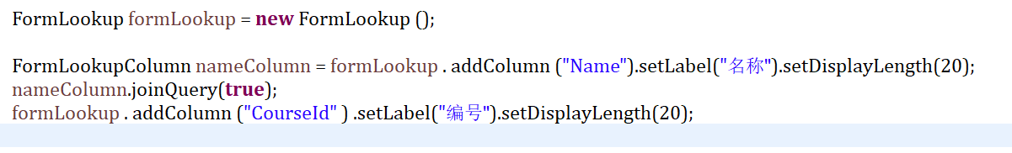
  第一部分
FormLookupColumn增加JoinQuery方法控制是否需要查询框

Slide 4
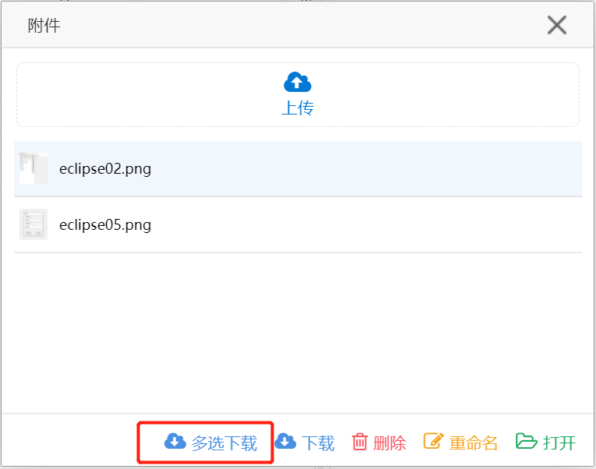
  第一部分
支持附件功能 文件批量下载

Slide 5
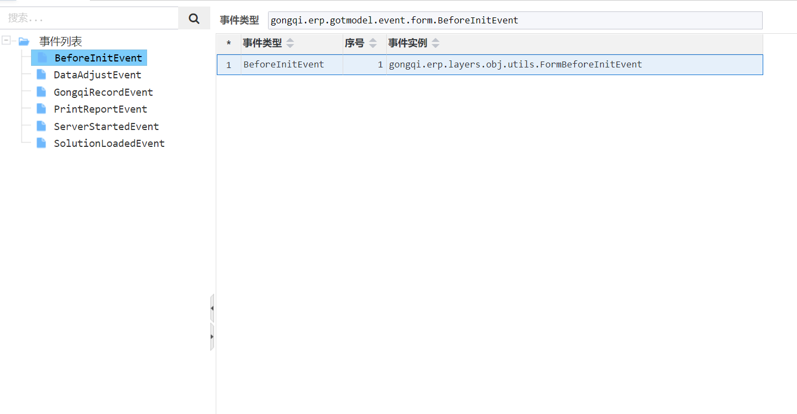
  第一部分
系统层新增画面[业务事件]用于查看目前层模型有哪些监听方法

Slide 6
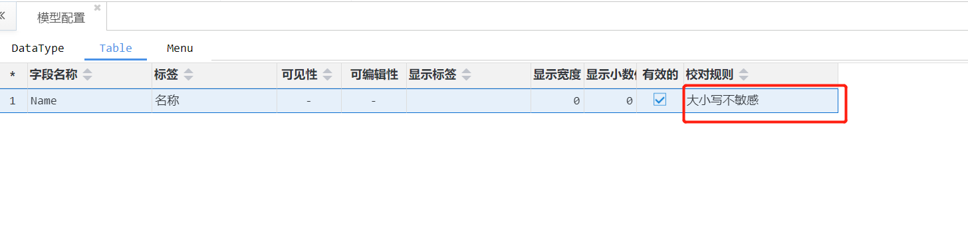
  第一部分
系统层模型配置功能对Table增加校对规则，支持调整 大小写敏感

Slide 7
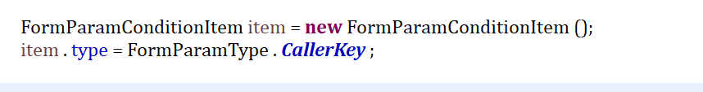
  第一部分
FormParamConditionItem功能，对FormParamType支持callesKey

Slide 8
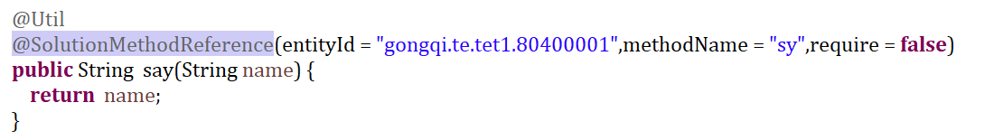
  第一部分
增加@SolutionMethodReference注解 跨应用、插件、扩展调用

Slide 9
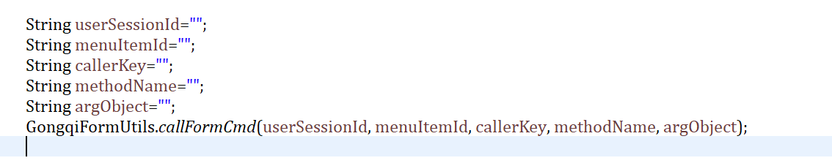
  第一部分
GongqiFormUtils 新增工具列方法callFormCmd

Slide 10
  第一部分
数据源增加AllowFetchAll属性，默认值true，用于控制是否允许点击获取全部按钮
针对Where、GroupBy、OrderBy、聚合增加remove方法
适配人大金仓数据库V8

Slide 11
  第一部分
废弃GenericInvoke跨app调用，建议用注解形式
Form类型数据源报表在运行环境支持新增、删除，编辑样式，不支持编辑数据源
在OS环境数字域的用户ID右键不支持进入主表

Slide 12
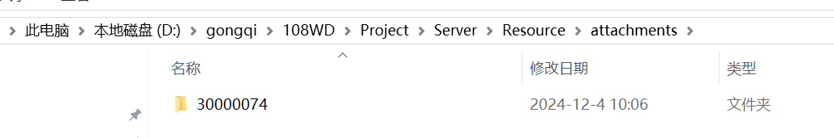
  第一部分
附件默认目录位置改造

Slide 13
  第一部分
移除维护配置gongqi.framework.core.maintenance，改用数据库存储
优化启动状态获取方式，改用ERPServer 弃用ServerStat

Slide 14
  第一部分
一个数据源被其他两个数据源分别InnerJoin 和 Left Join 之后 查询错误问题
修复类加载并发修改问题
修复在PLG结构下临时表cleanTemporaryData失效问题

Slide 15
  第一部分
Swagger在OS环境下 请求错误问题
硕正报表使用 插件提升app的表字段 作为数据源时报错问题
物料编号字段中含有*号，物料维的维度项打开下拉画面报错问题

Slide 16
  第一部分
修复记录克隆传递true会报错的问题
进入主表的画面存在Radio时数据过滤失效 仍显示说有数据问题
临时表addTemporaryMapData方法不存RecId时数据显示异常问题

Slide 17
  第一部分
修复临时表维度项模糊查找报错
导入控制台 新增模型之后 原有模型不显示问题
导入控制台 新增模型界面 下滑查看字段列表 字段不显示问题
DataAdjustEvent监听事件 sourceValue与targetValue 参数值不符合预期问题

Slide 18
Part 02
GOT、JDT优化
Your content to play here, or through your copy, paste in this box, and select only the text.Your content to
play here, or through your copy, paste in this box, and select only the text. Your content to play here, or through your copy, paste in this box, and select only the text.

Slide 19
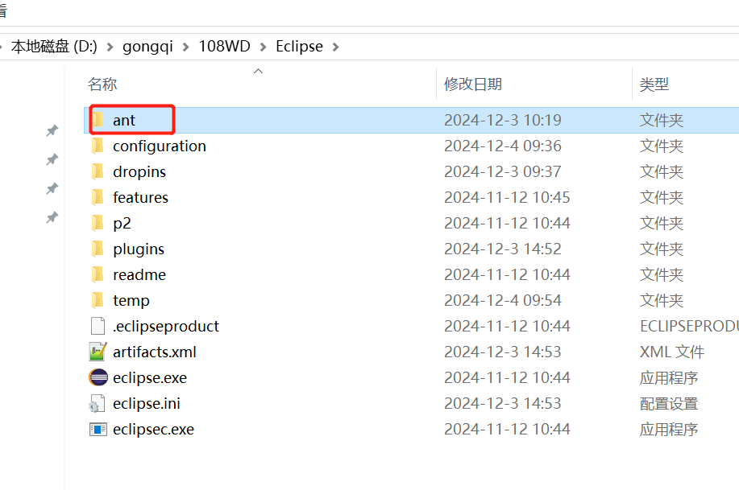
  第一部分
开发助手的层、应用、插件、扩展打包改用ant

Slide 20
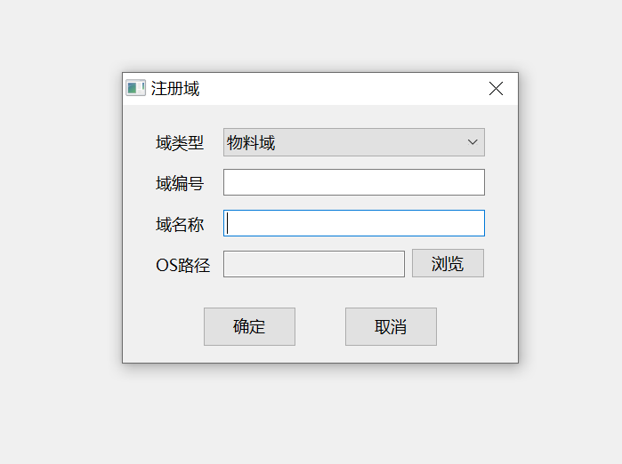
  第一部分
开发助手 新增 注册域 功能

Slide 21
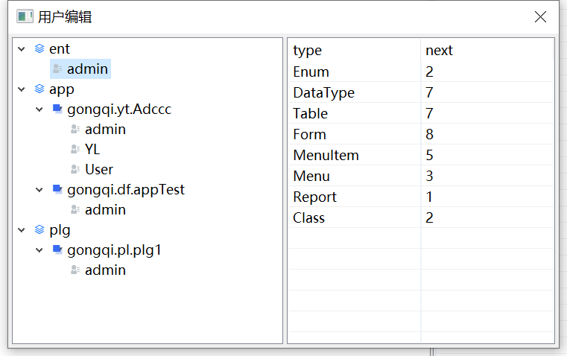
  第一部分
功能新增[用户编辑] 用于新增层结构编辑用户 不再需要 修改Ids.xml

Slide 22
  第一部分
打包功能 新增版本描述范本
调整名称功能 新应用默认显示为空 应用改名后自动调整用户库
数据库拟合功能 结构校验 显示信息 按层结构排序

Slide 23
  第一部分
安装层、应用、插件时 进行数据库拟合操作 同步数据库表结构
装层、应用、插件切换到在线后，如果无法连接到哟应用市场，或未配置，提示连接应用市场失败，没有配置则提示要求配置
打包时 版本规则统一为x.y.z.xxx，默认x.y.z，例如：1.1.0

Slide 24
  第一部分
在线安装体验版 版本信息 展示为 Beta x
数据库拟合界面大小根据屏幕缩放
层、应用、插件、扩展打包的版本号，第二位、第三位最大值只允许99

Slide 25
  第一部分
java代码里跨应用引用没有校验报错问题
JDT保存非LayerProject项目，导致eclipse整体卡柱，没有启动GOT情况，未切换到GOT视图问题
新增表 在@Hql 中校验失败问题
plg新增app的字段，hql检查报错问题

Slide 26
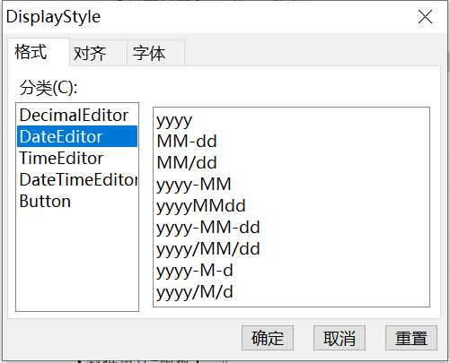
  第一部分
新增日期格式 yyyy、MM-dd、MM/dd yyyy-MM-dd、yyyy-M-d、yyyy-MM yyyy/MM/dd、yyyy/M/d、yyyy/MMl

Slide 27
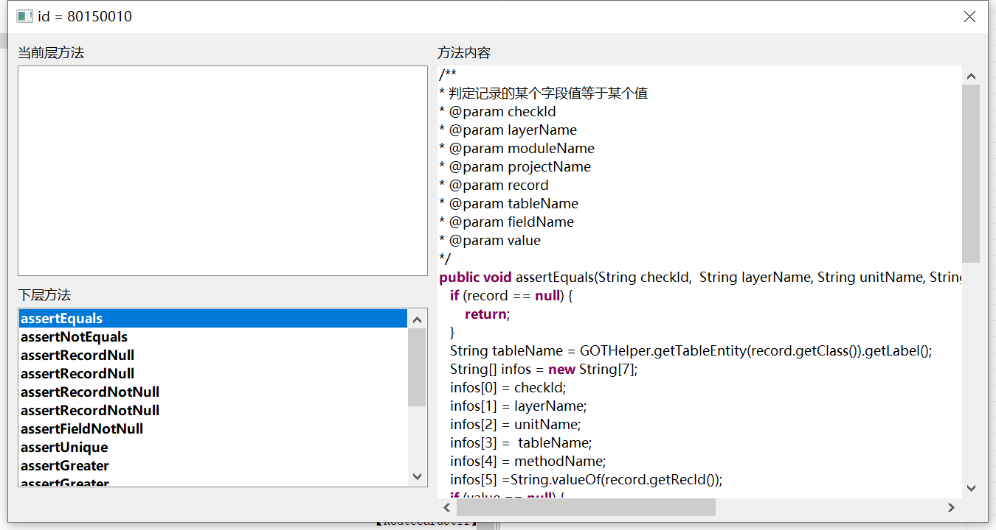
  第一部分
Class节点增加右键方法，不需要左侧的方法列表，其他与Table、Form保持一致

Slide 28
  第一部分
GOT层链升级不再依赖GOT启动
当下层是源码时 不能再创建上层
FormItem Editor节点不再支持右键新增方法
GOT 标题栏节点类型显示不对问题

Slide 29
  第一部分
部分项目环境下 从APP层切换到OBJ层，经常出现安全模式问题
不显示应用前缀的情况下，数据源字段维度项显示不对问题，没有显示维度
LookupForm设置的returnField，在表上面调整名称后，这个地方不会一起调整问题
回滚表但是JAVA文件未删除问题

Slide 30
  第一部分
Decimial字段 showZero属性和NumOfDecimial和DispalyDecimial 属性 再DataSourceFiled上值异常问题
formdatasource右边的属性里面label的名字没有默认显示继承的table的label问题
双击方法跳转java代码，没有自动定位到方法问题
Editor Extends 属性 选择异常问题

Slide 31
Part 03
客户端优化
Your content to play here, or through your copy, paste in this box, and select only the text.Your content to
play here, or through your copy, paste in this box, and select only the text. Your content to play here, or through your copy, paste in this box, and select only the text.

Slide 32
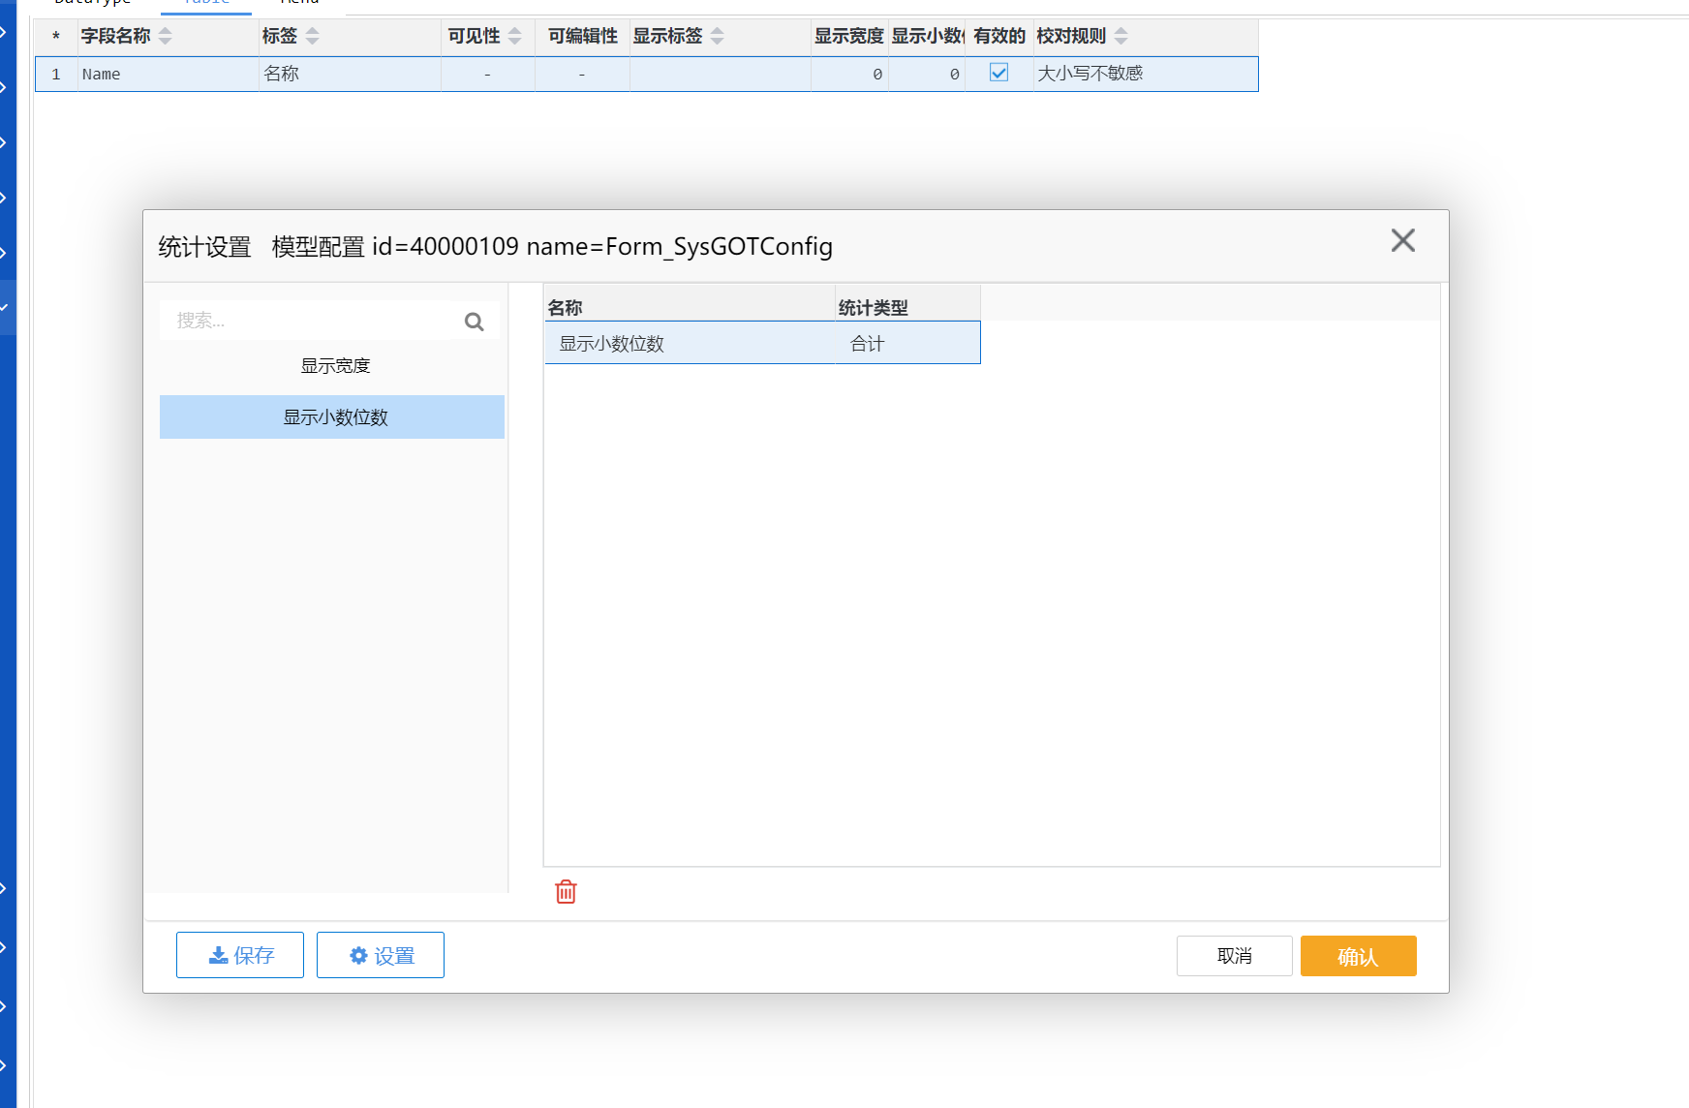
  第一部分
DataGird数据列 新增一行统计行 统计数值类型的合计等

Slide 33
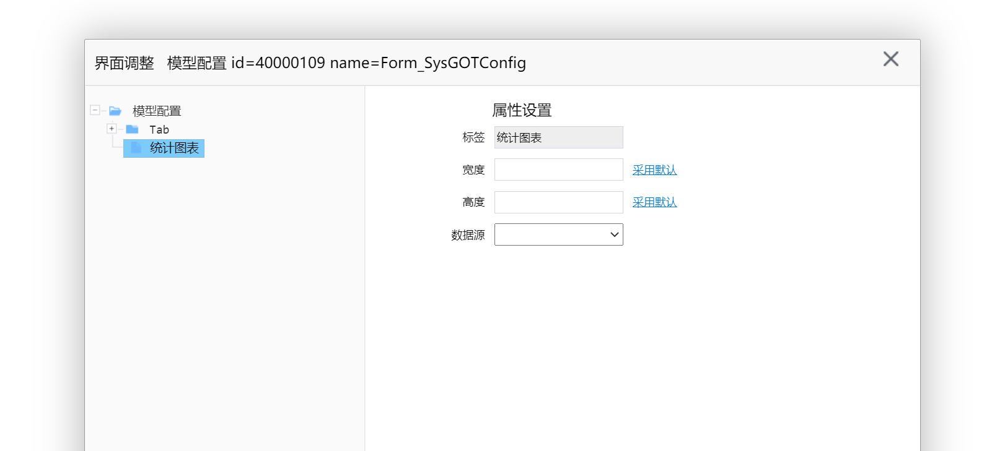
  第一部分
画面调整新增节点统计图表 用于和报表分析器结合 画面上显示统计试图

Slide 34
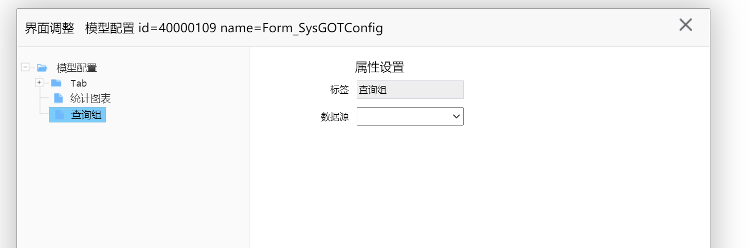
  第一部分
画面调整新增节点 查询组 用于和筛选器结合 画面上显示查询框组

Slide 35
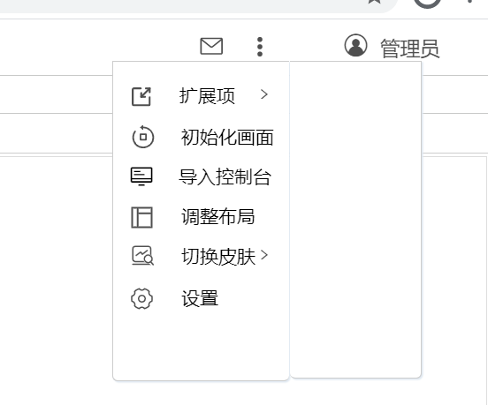
  第一部分
功能栏 新增 切换皮肤 用于切换整体Form 风格 常用于工位机

Slide 36
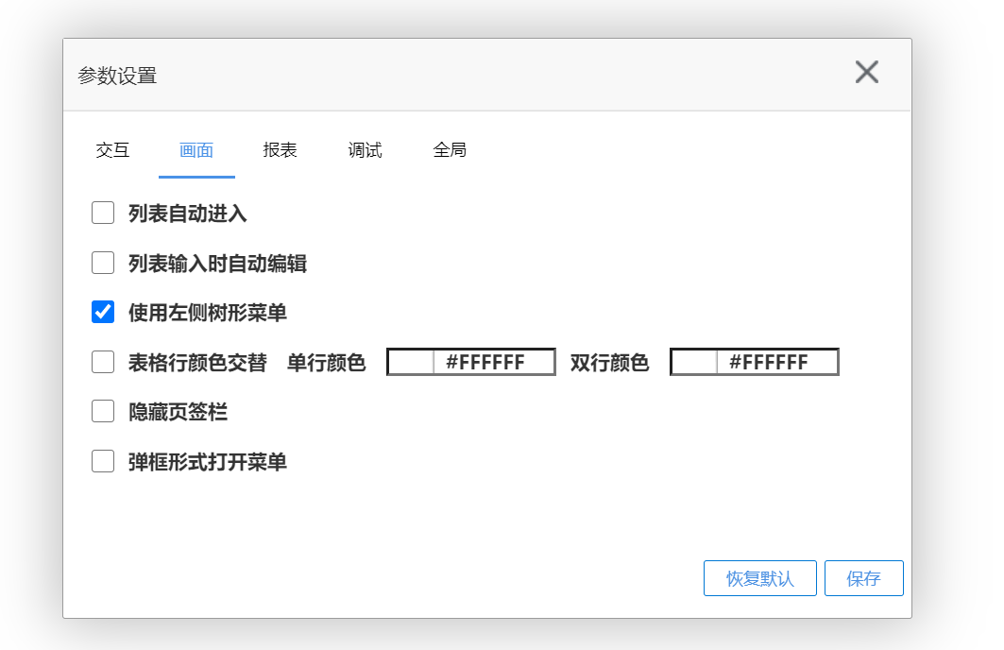
  第一部分
用户参数设置 新增 表格行颜色交替

Slide 37
Network Security
感谢您的观看
Research on 3D Representation Technology of Network Security Visualization Based on Intrusion Detection

